Slide 1




Môn Học: Công Nghệ .NET
ĐỀ TÀI: QUẢN LÍ HỌC VIÊN
GVHD:Lâm Hoạ Mi

Slide 2




Hello!
Trong bài thuyết trình hôm nay, chúng ta sẽ tìm hiểu về phần mềm quản lí học viên.

Slide 3
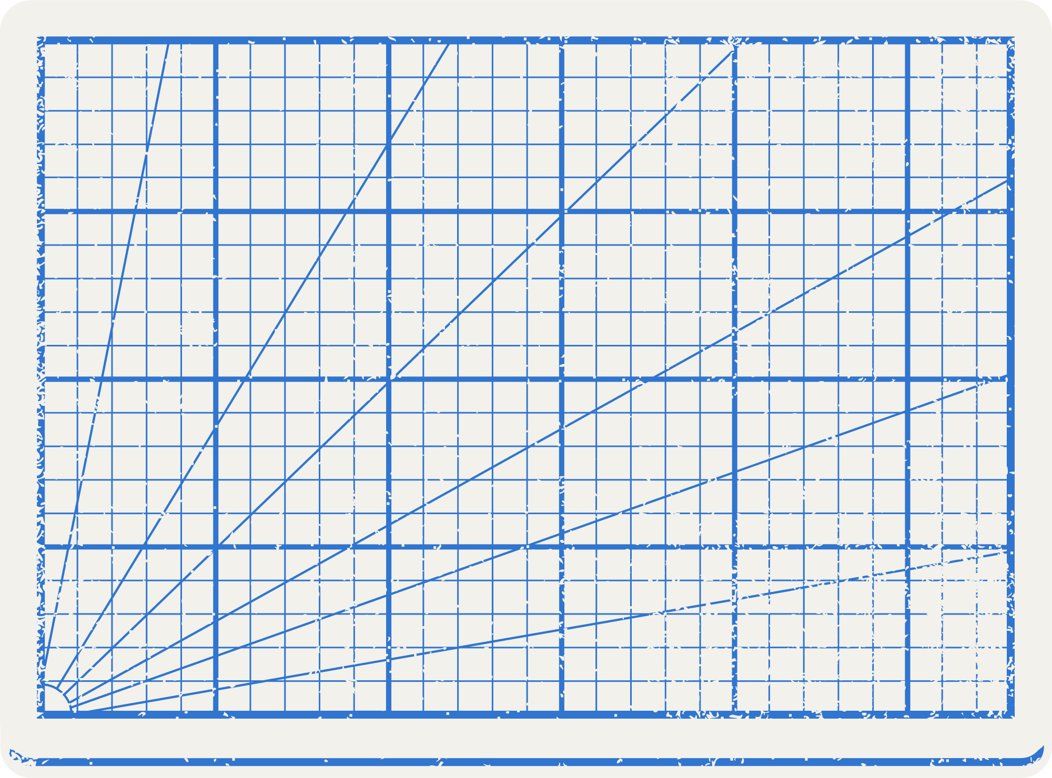
Bao Gồm:
Giới thiệu tổng quan
Các chức năng:
Đăng nhập
Quản lí học viên
Quản lí giảng viên
Quản lí môn học
Quản lí điểm
Báo cáo kết quả
Nghe nhạc vui

Slide 4
1.Tổng quan
Nhìn chung thì đây là một phần mềm cơ bản gồm các chức năng chính là:”Thêm, Xoá, Sửa”, quản lí một số đối tượng nhất định như là giảng viên, học viên và các thành phần cơ bản khác.
Phần mềm sử dụng ngôn ngữ lập trình là C# sử dụng môi trường là WINDOWS FORMS APP(.NET FRAMEWORK) Visual 2019.

Slide 5
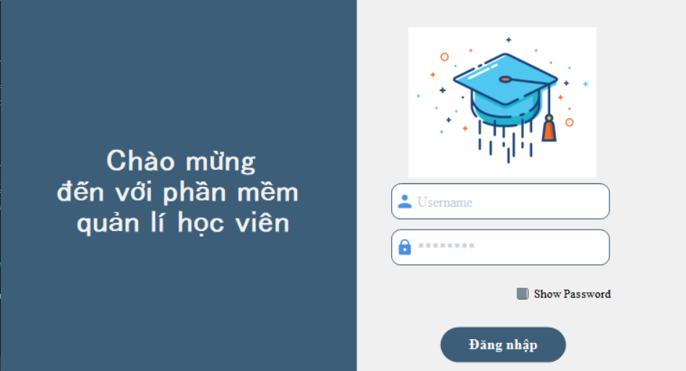
2. Chức năng
Đăng nhập

Slide 6
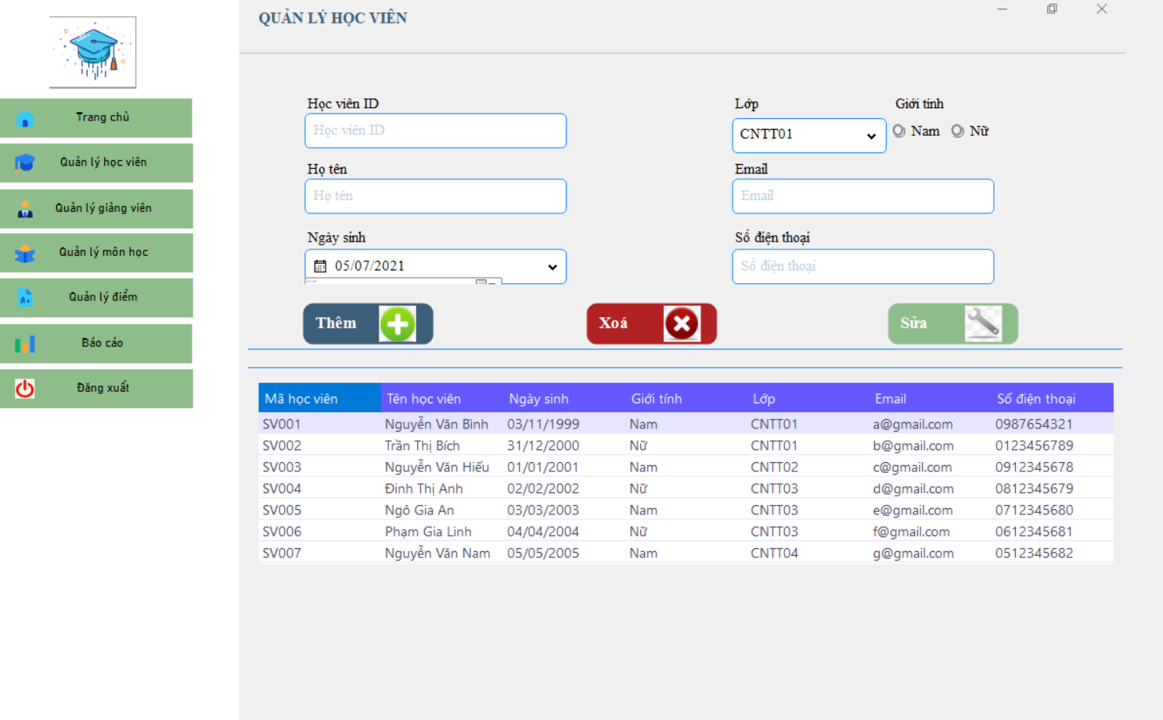
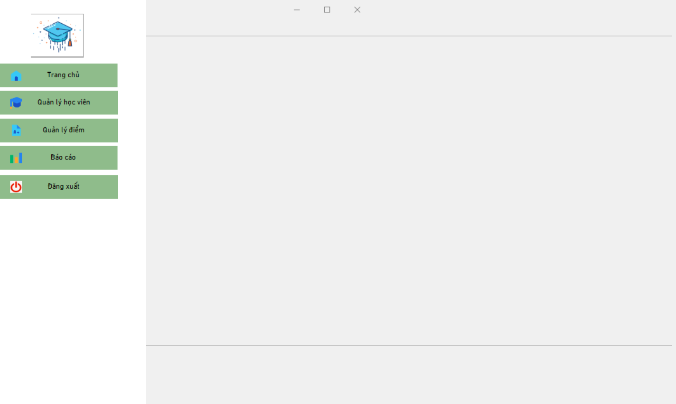
2. Chức năng
Đăng nhập(Phân quyền)

Slide 7
2. Chức năng
Quản lí học viên

Slide 8
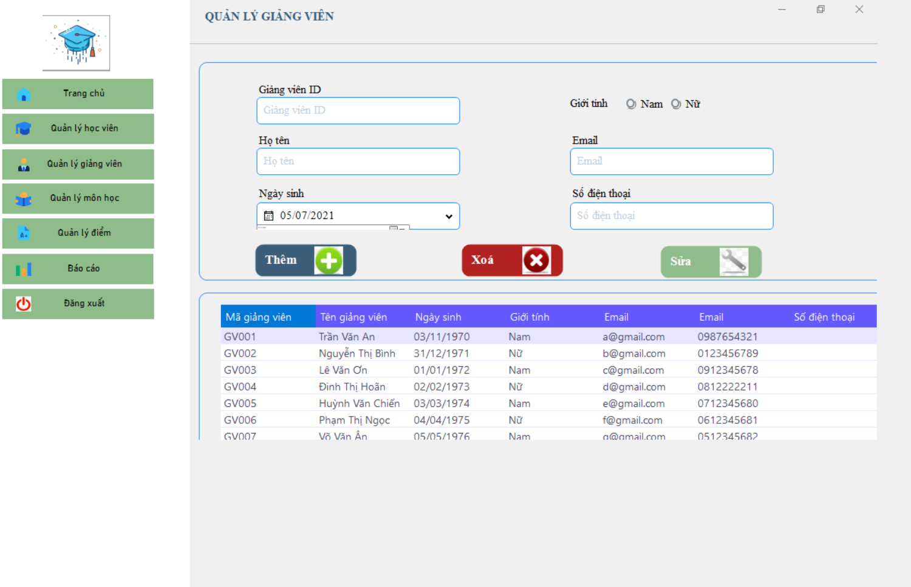
2. Chức năng
Quản lí giảng viên

Slide 9
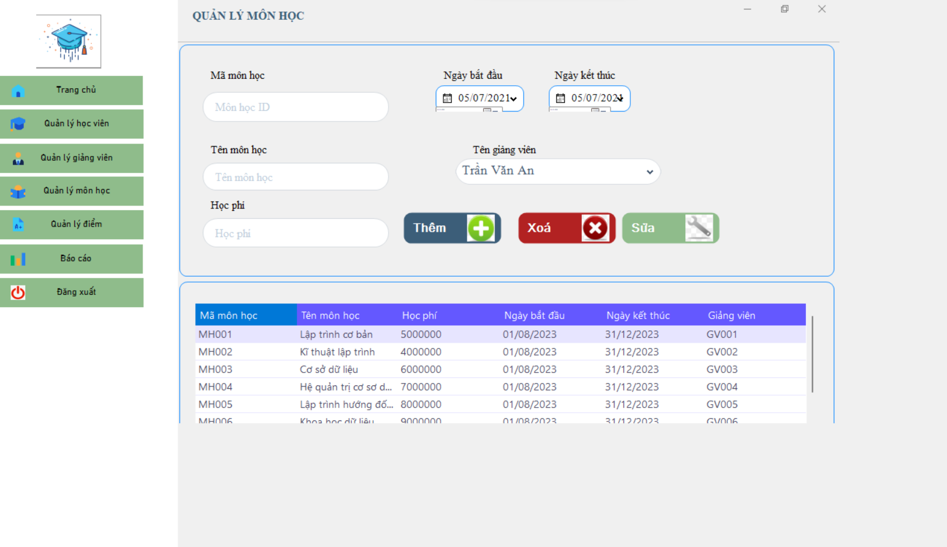
2. Chức năng
Quản lí môn học

Slide 10
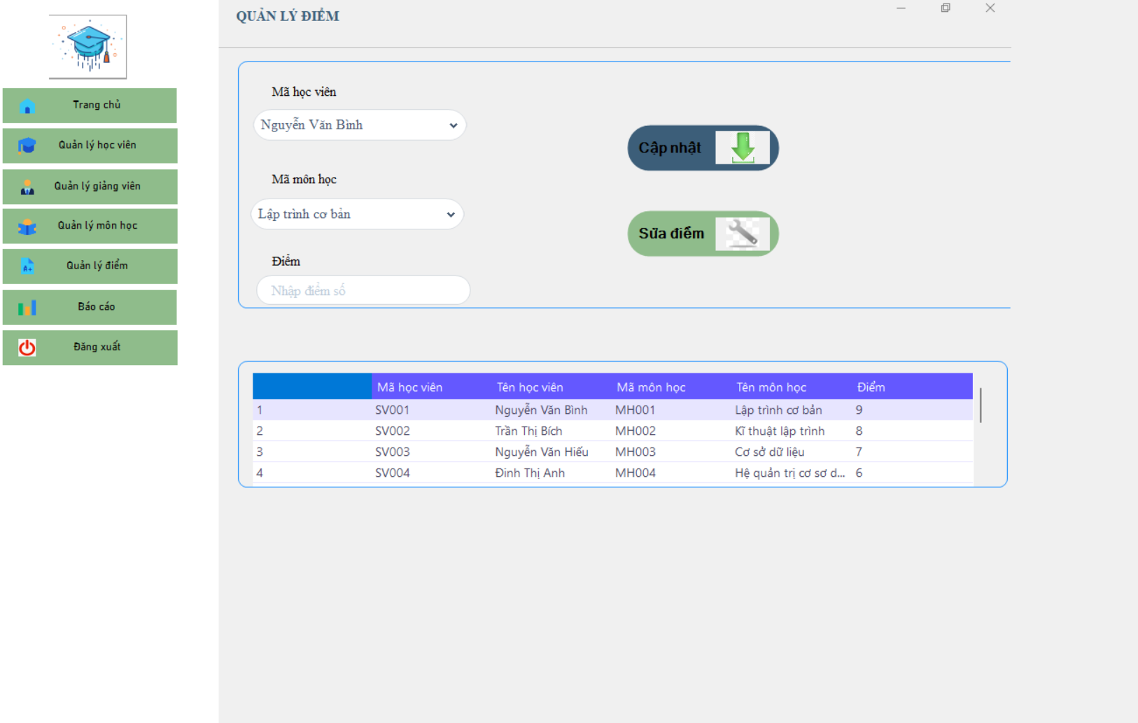
2. Chức năng
Quản lí điểm

Slide 11
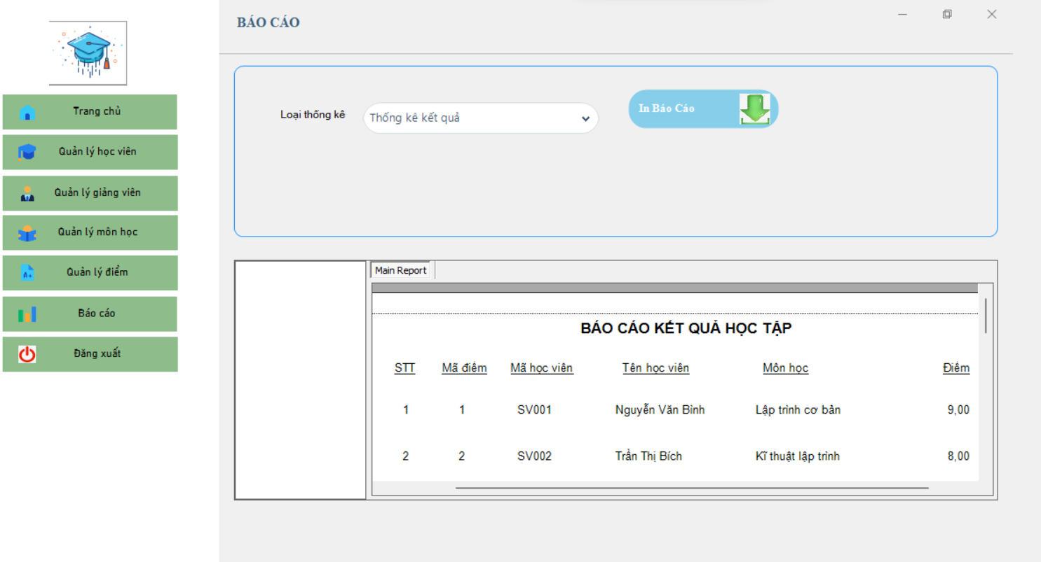
2.Chức năng
Báo cáo

Slide 12
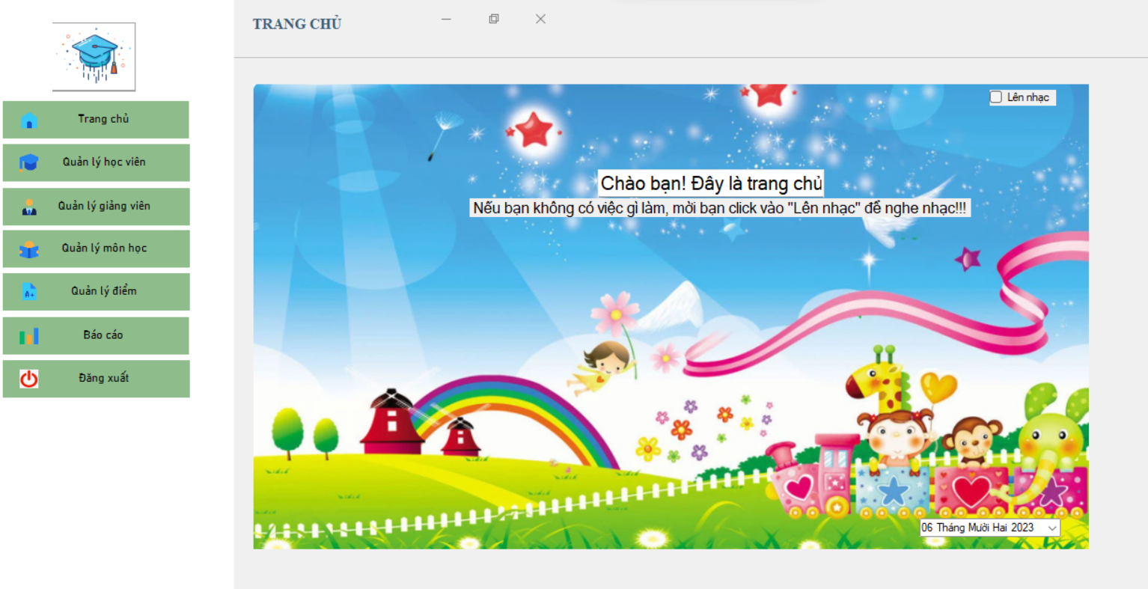
2.Chức năng
Nghe nhạc

Slide 13




THANK YOU!

